Slide 1
ACTIVIDADES AUDICIÓN Y LENGUAJE
EBO C

Slide 2
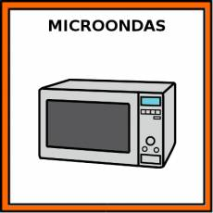
¿QUÉ ES?
¿PARA QUE SIRVE?
¿QUÉ ES?
¿PARA QUE SIRVE?

Slide 3
¿QUÉ ES?
¿PARA QUE SIRVE?
¿QUÉ ES?
¿PARA QUE SIRVE?

Slide 4
¿QUÉ ES?
¿PARA QUE SIRVE?
¿QUÉ ES?
¿PARA QUE SIRVE?

Slide 5
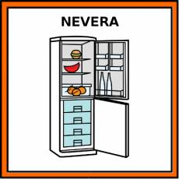
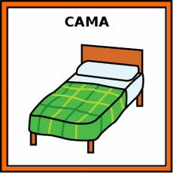
¿QUÉ ES?
¿PARA QUE SIRVE?
¿QUÉ ES?
¿PARA QUE SIRVE?

Slide 6
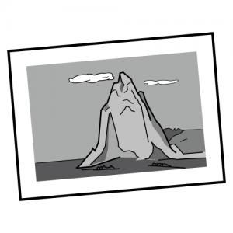
UNE CON SU IMAGEN

Slide 7
AMAPOLA
GIRASOL

Slide 8
MARGARITA
ROSA

Slide 9
FRESA
PLÁTANO

Slide 10
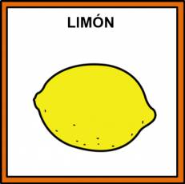
MELOCOTÓN
LIMÓN

Slide 11
TOMATE
CEREZAS

Slide 12
SUDADERA
ZANAHORIA

Slide 13
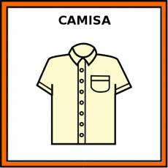
FALDA
CAMISA

